Slide 1
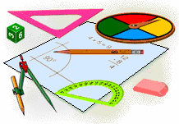
«Да, путь познания не гладок.
Но знаем мы со школьных лет,
Загадок больше, чем разгадок,
И поискам предела нет!»

Slide 2
Актуалізацыя ведаў
Дайце азначэнне прамавугольнага трохвугольніка.
Як называюцца стораны прамавугольнага трохвугольніка?
Назавіце формулу плошчы прамавугольнага трохвугольніка.
Формула плошчы квадрата?
Якія ўласцівасці плошчы вы ведаеце?

Slide 3
Калі многавугольнік складаецца з некалькіх многавугольнікаў, то яго плошча роўна суме плошчаў гэтых многавугольнікаў
S₁
S₂
S₃
S=S₁+S₂+S₃

Slide 4
Роўныя многавугольнікі маюць роўныя плошчы
В
N
А
С
M
K
∆ABC=∆MNK,
значыць S_{ABC}=S_{MNK}

Slide 5
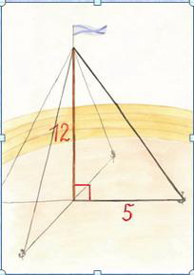
Для мацавання мачты трэба ўсталяваць 4 тросы. Адзін канец кожнага троса павінен мацавацца на вышыні 12 м, другі на зямлі на адлегласці 5 м ад мачты. Ці хопіць 50 м троса для мацавання мачты?

Slide 6
Практычная работа
a | b | c | a² | b² | c²
15 8 17 225 64 289
6 8 10 36 64 100
5 12 13 25 144 169

Slide 7
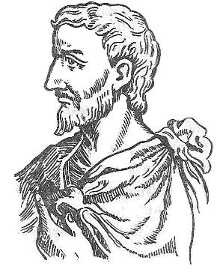
Тэарэма Піфагора
Геаметрыя валодае двума скарбамі: адзін з іх –
тэарэма Піфагора ...
І. Кеплер
Піфагор – старажытнагрэчыскі вучоны VI ст. да н.э.

Slide 8
Тэарэма Піфагора. У прамавугольным трохвугольніку квадрат гіпатэнузы роўны
суме квадратаў катэтаў
c
a
b

Slide 9
«Уменне рашаць задачы – такое ж практычнае мастацтва. Яму можна навучыцца толькі шляхам пераймання або практыкавання»
Дж. Пойа

Slide 10
№1. Знайдзіце гіпатэнузу с прамавугольнага трохвугольніка па дадзеным катэтам: a= 6 см, b=8 см.
a
c - ?
b

Slide 11
№2. У прамавугольным трохвугольніку вядомы катэт a=9 см і гіпатэнуза c=41 см, знайдзіце другі катэт.
b-?
c
a

Slide 12
АЛГАРЫТМ
Высвятліць, што неабходна знайсці, і што нам для гэтага дадзена.
Прымяняць патрэбную формулу.
Разгледзець прамавугольны трохвугольнік.

Slide 14
Суаднясіце трохвугольнік, і правільны запіс тэарэмы Піфагора
a
c
c
b
a
a
c
b
b
a²=b²+c²
b²=a²+c²
c²=a²+b²

Slide 15
№3. У прамавугольнай трапецыі большая дыяганаль роўна 25 см, большая аснова 24см, меньшая основа 16 см. Знайсці плошчу трапецыі.
А
В
D
С

Slide 16
№4. Дыяганаль DB прамавугольніка ABCD роўна 61 см, а старанa BC роўна 11 см. Знайсці перыметр прамавугольніка.
А
В
D
С

Slide 17
№5. Дыяганалі ромба роўны 6 см і 8 см. Знайсці даўжыні стараны ромба.
В
А
С
О
D

Slide 18
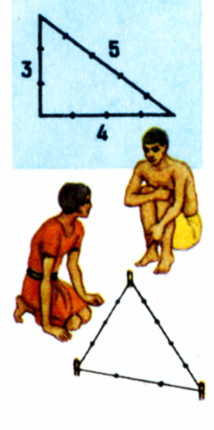
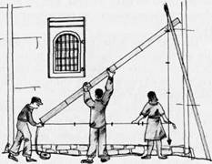
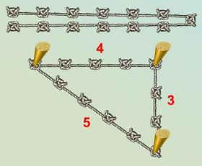
«Правіла вяроўкі»

Slide 19
Над озером тихим,
С полфута размером, высился лотоса цвет.
Он рос одиноко. И ветер порывом
Отнес его в сторону.
Нет боле цветка над водой.
Задача старажытных індусаў
Нашел же рыбак его ранней весной
В двух футах от места, где рос.
Итак, предложу я вопрос:
Как озера вода здесь глубока?

Slide 20
D
фута
С
В
2 фута
х футов
х +
фута
А

Slide 21
Дамашняе заданне:
Вывучыць фармуліроўку і доказ тэарэмы Піфагора (Раздзел 2 параграф 16);
Рашыць задачу, якую мы сфармуліравалі ў пачатку ўрока, ці хопіць нам вяроўкі для мацавання мачты;
Давесці да адказу задачу старажытных індусаў;
Неабавязковае заданне:
Задача з кітайскай «Матэматыкі ў дзевяці кнігах»;
Задача з падручніка «Арыфметыка» Лявонція Магніцкага.

Slide 22
Сёння на ўроку я даведаўся…
Сёння на ўроку я паўтарыў…
Сёння на ўроку я навучыўся…

Slide 23
З
А
Ў
Р
О
К
!
Д
З
Я
К
У
Й
І будзе вечнай ісціна, як хутка Усё пазнае слабы чалавек! І зараз тэарэма Піфагора Надзённая, як і ў яго далёкі век.

